Slide 1

INTERNET

Slide 2

TARTALOM
A kezdetek – ARPANET
Egyetemi hálózat
Lényege régen vs. Ma
Földi összeköttetések
Transzatlanti összeköttetés
Műholdas kapcsolatok
Starlink
WWW – World Wide Web

Slide 3
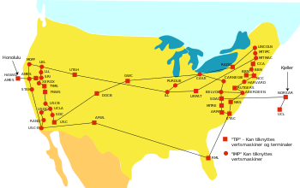
ARPANET
Az Amerikai Védelmi Minisztérium projektje. (Department of Defense, röviden: DoD).
1960-as évek eleje
Eleinte katonai létesítmények összeköttetésére, majd egyetemeket is bevontak
1969. szeptember 2. ARPANET
Eleinte telefonvonalon, de az túl lassú és körülményes volt
Csomagkapcsolt megoldás : (küldő címe, célállomás címe, csomagok sorszáma, stb.)
1983-ban leválasztották a katonai részt az ARPANET-ről és létrejött az „Internet elődje”
ARPANET alapon volt még az is, ezért létrehozták az NSFNET-et, ami leváltotta az ARPANET-et, ami 1990-ben megszűnt
Az ARPANET 1978. őszétől volt elérhető Magyarországról.
Az ARPANET fejlesztését erősen befolyásolták katonai célok is.

Slide 4
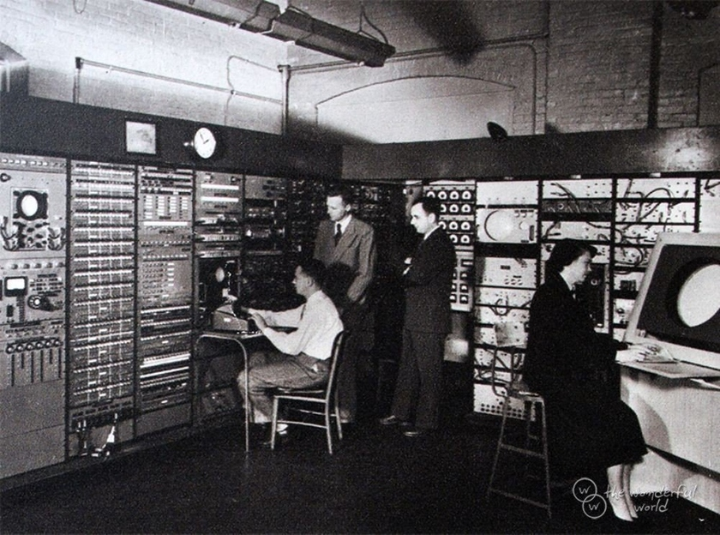
ARPANET
Az Amerikai Védelmi Minisztérium projektje. (Department of Defense, röviden: DoD).
A korai években elérte az 50 kbit/s-es sebességet
Manapság ezzel a sebességgel 50 perc lenne egy 20 másodperces HD videó letöltése.
Egyetemi szuperszámítógépekkel használták.
Az ARPANET fejlesztését erősen befolyásolták katonai célok is.

Slide 5
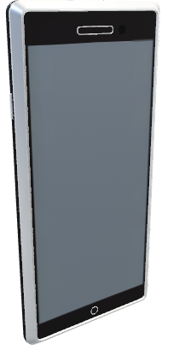
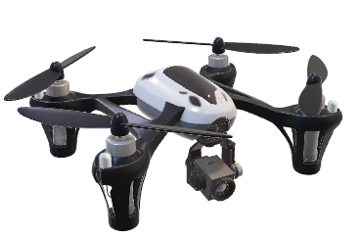
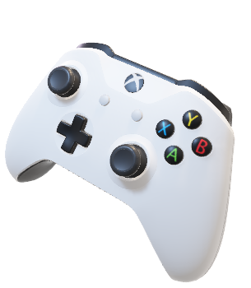
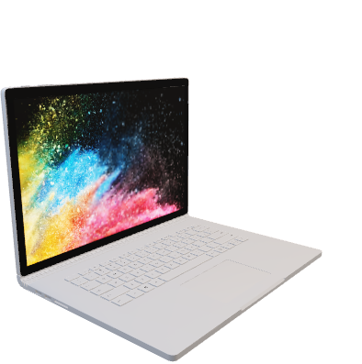

Lényege régen vs. ma
Ma
Régen
Email
VOIP – Beszélgetés
Videómegosztás
Archiválás
Információ szerzés
Információ átadás
Katonai célok
Egy olyan rendszer, amin gyorsabban lehetne elősegíteni a kutatásokat egyetemek között
Biztonságos kommuinkáció
Videójátékok
Adatfolyam minden értelemben
Az ARPANET fejlesztését erősen befolyásolták katonai célok is.

Slide 6
INTERNET felhasználók világ/magyarország
Felhasználók | 2005 | 2010 | 2017 | 2019 | 2021
Föld Lakosság | 6.5 milliárd | 6.9 milliárd | 7.4 milliárd | 7.75 milliárd | 7.9 milliárd
Világon | 16% | 30% | 48% | 53.6% | 63%
Fejlett országokban | 51% | 67% | 81% | 86.6% | 90%
Magyarországon | 37% | 61% | 77% | 80% | 89%
EU Átlag | - | 67% | 82% | 86% | 89%

Slide 7
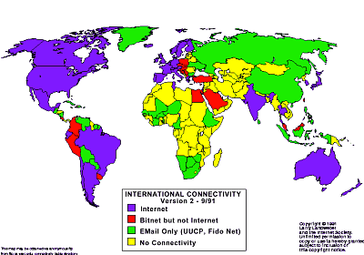
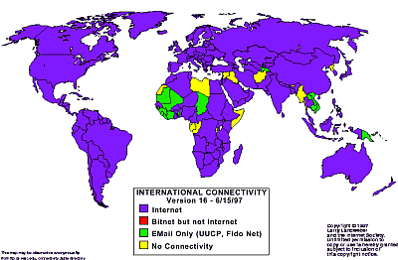
INTERNET felhasználók világ/magyarország

Slide 8
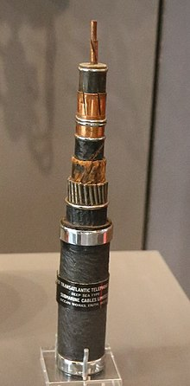
Földi összeköttetések
A Transzatlanti vízalatti kábelek kötik össze az Atlanti Óceán egyik felét a másikkal.
TAT-1 (Transatlantic No. 1) 1955-56
Az első transzatlanti telefonkábel, 36 csatornával.
Az első szabadon használható 24 órában:
588 London – U.S. hívás történt
119 London – Kanada hívás történt
1978-ban kilötték a TAT-1-et, felváltotta a coax kábeles megoldás, gyorsabb, szélessávú.
A Moszkva-Washington forródrót is ekkor került be a rendszerbe.
Az első telegráf kábelt 1858-ban fektették le.
(3 hétig működött)

Slide 9
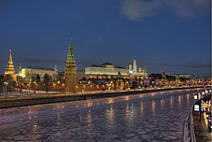
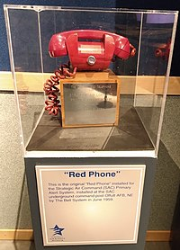
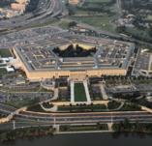
Moszkva-Washington forródrót
Mikor használták?
1963 – Kennedy gyilkosság
1967 – 6 napos háború (Egyiptom-Izrael)
1971 – India-Pakisztáni háború
1973 – Yom Kippur háború (4. Arab-Izrael háború)
1974 – Törökország Cyprus megszállása
1979 – Szovjet-Afgán háború
1981 – Szovjet Lengyelország megszállására tett fenyegetése (Martial Law in Poland)
1982 – Izrael Libanoni megszállása
1991 – Az Öböl háború
2003 – Az Iraki háború vége
2012 – Moszkva kérésére a megtárgyalandó témakörökhöz adják a „Cyber Warfare”-t
1988 – Nukleáris kockázatok csökkentése a Csernobili katasztrófa után
2016 – Barack Obama figyelmeztetése az elnök választás beleszólása végett
2022 – Ukrán-Orosz háború
Az első telegráf kábelt 1858-ban fektették le.
(3 hétig működött)

Slide 10
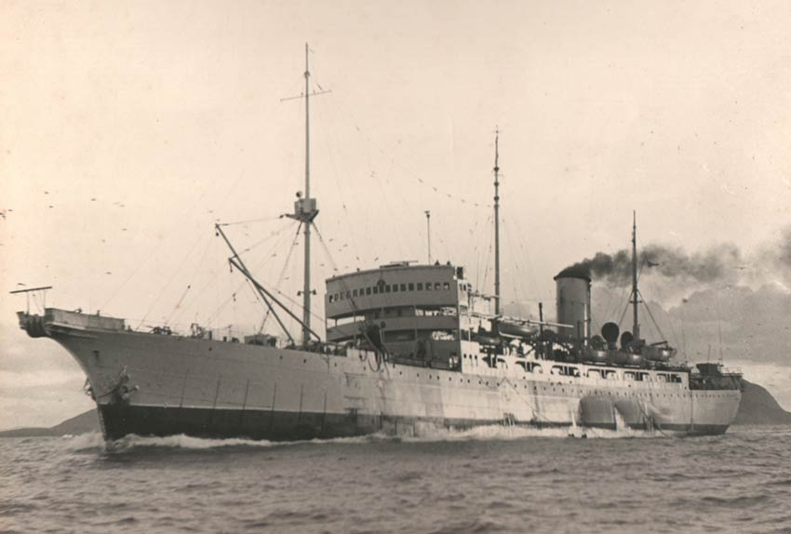
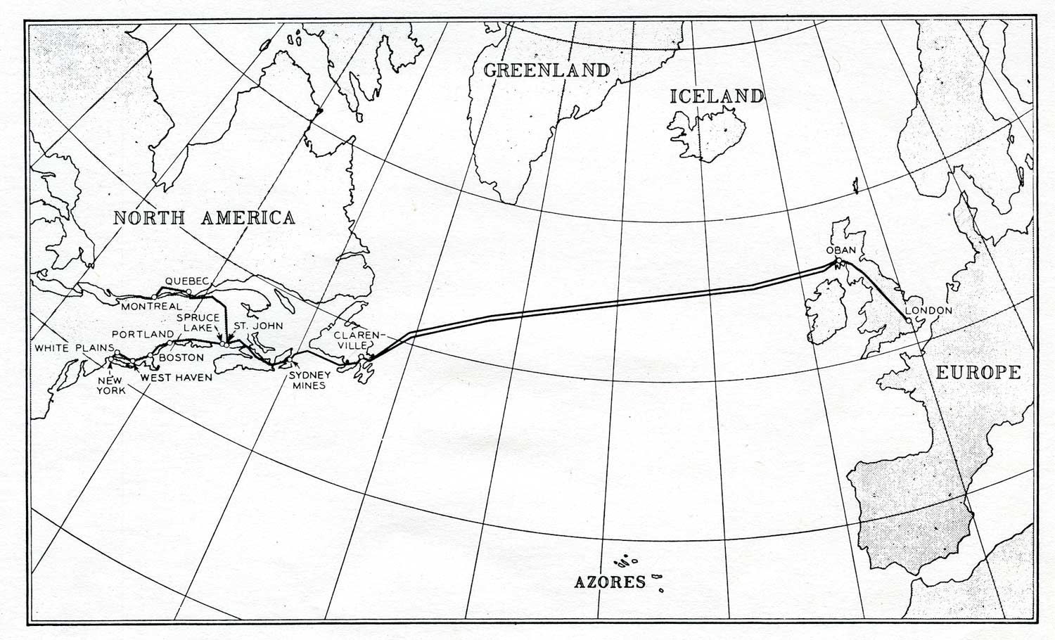
Földi összeköttetések

Slide 11
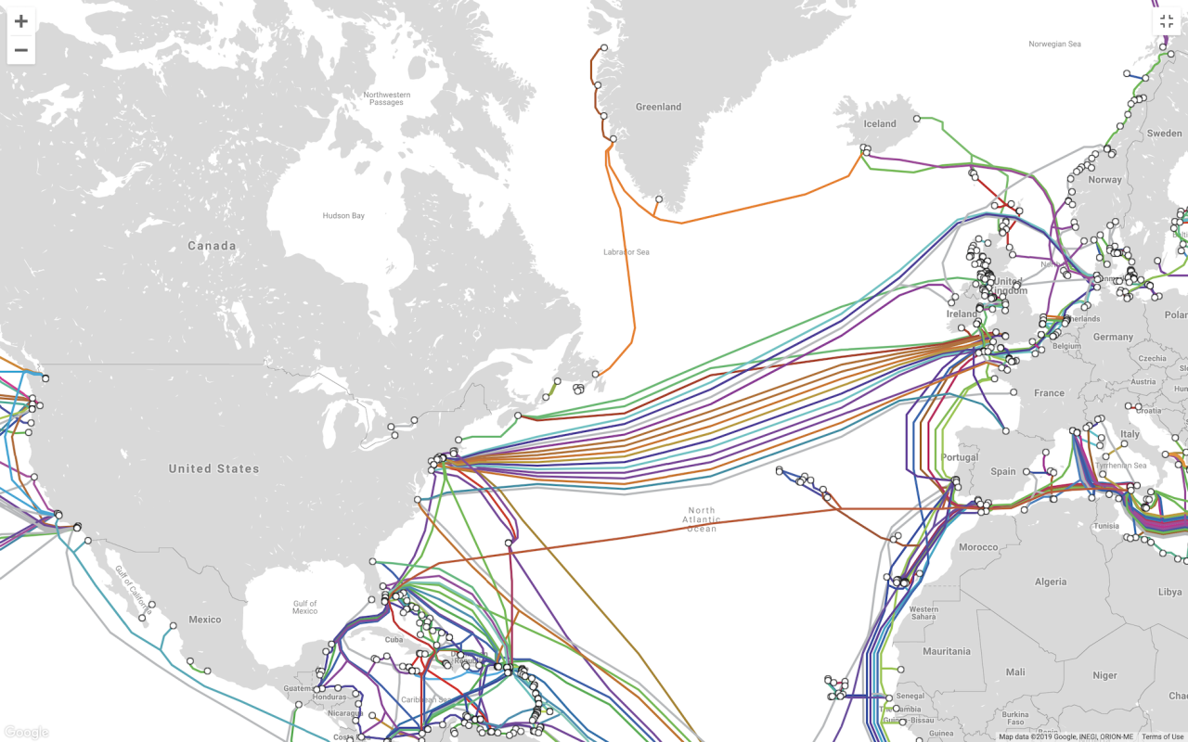
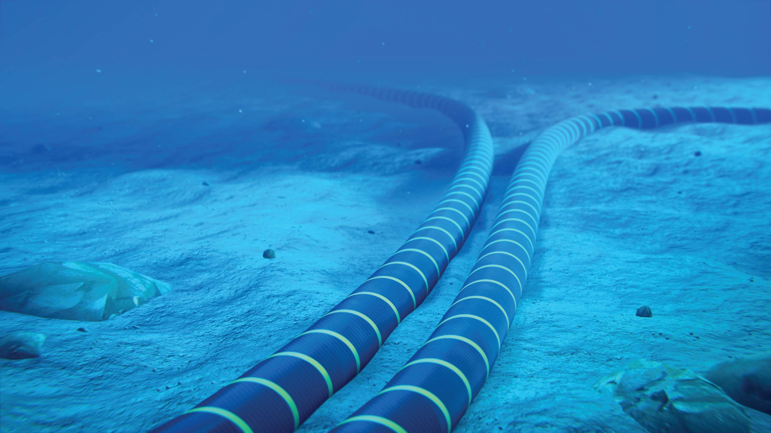
Földi összeköttetések
Jelenlegi technológia
TAT-1-től TAT-14-ig
TAT-8 Fiber Optic (üvegszálas)-40.000 csatornára képes-1988-2002
Privát kábel rendszerek
TAT-14 3.2 Tbit/s – 2001-2020
Dunant (Google)
2020, 6400km, 250 Tbit/s
Grace Hopper (tervezett)
2022, 6000km, 352Tbit/s
Facebook, Microsoft, Vodafone, Aqua Comms
2022(tervezett), 6600km, 320Tbit/s

Slide 12
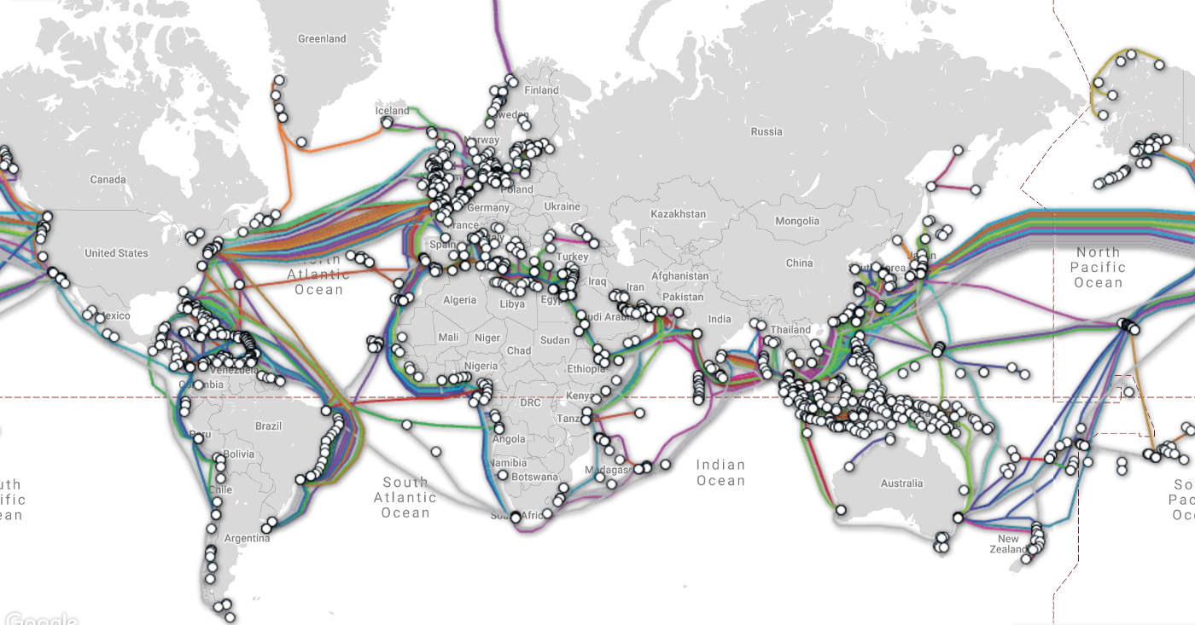
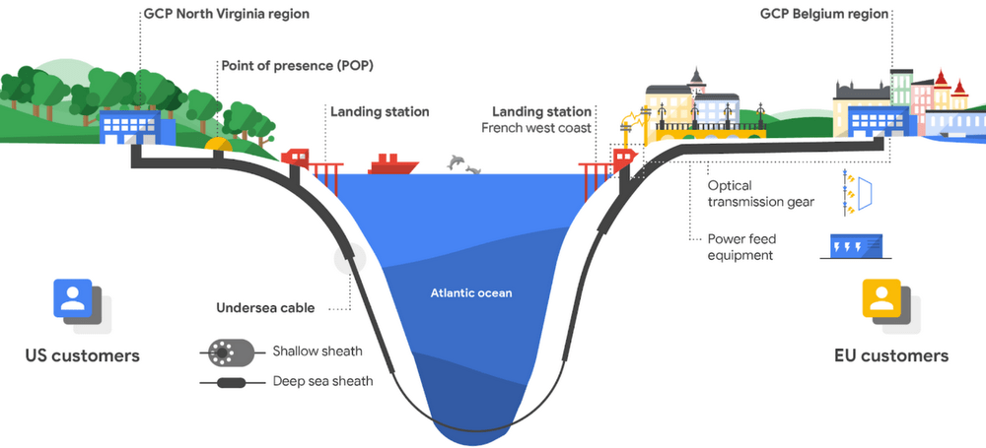
Földi összeköttetések

Slide 13
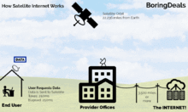
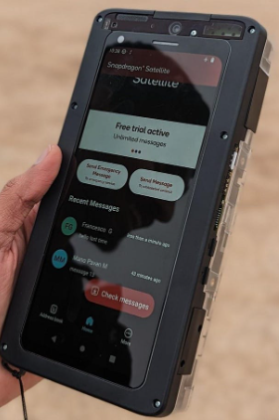
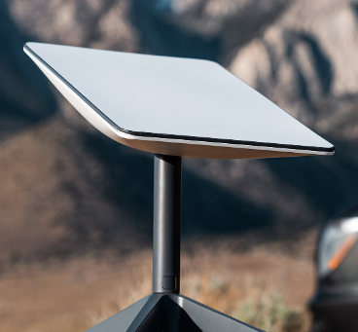
Műholdas összeköttetések
Műholdas internetelérés
1962 Telstar 1 az első „nem állami” kommunikációs műhold – Bell Labs
Habár a nagy áttörést 1995 körül érték el, mikor az első K-band műholdat fellőték
A K-band egy újfajta technológia volt, ami egy része a mikrohullámnak az elektromágneses spektrumon és képes 27-40 GHz –es frekvenciákra.
Néhány cég akik úttörők voltak ebben a technológiában:
Spaceway
EchoStar
Lockheed Martin
Motorola
Műholdas telefonok – képesek egyből a műholdra csatlakozni

Slide 14
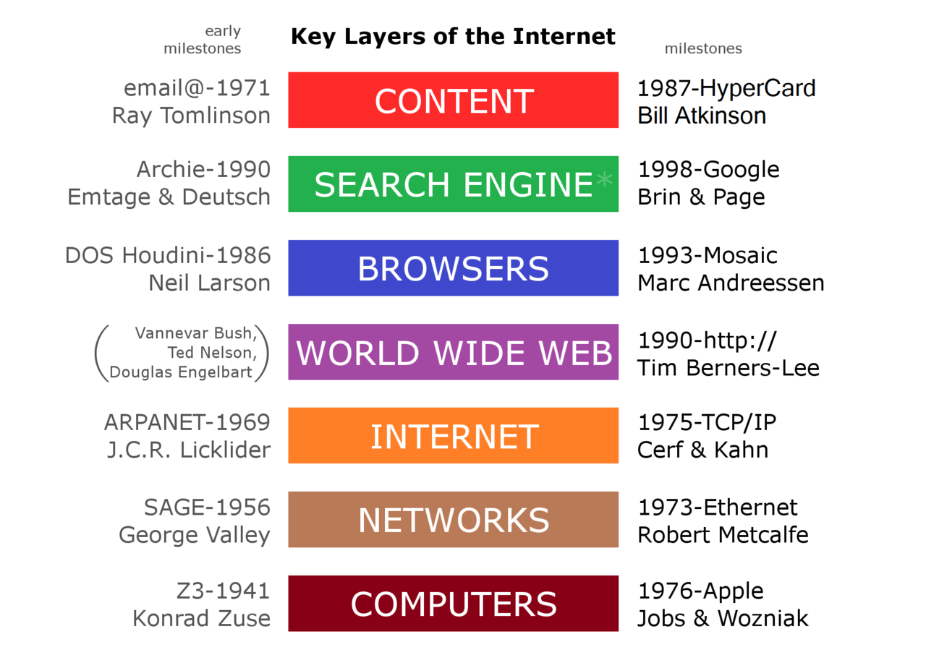
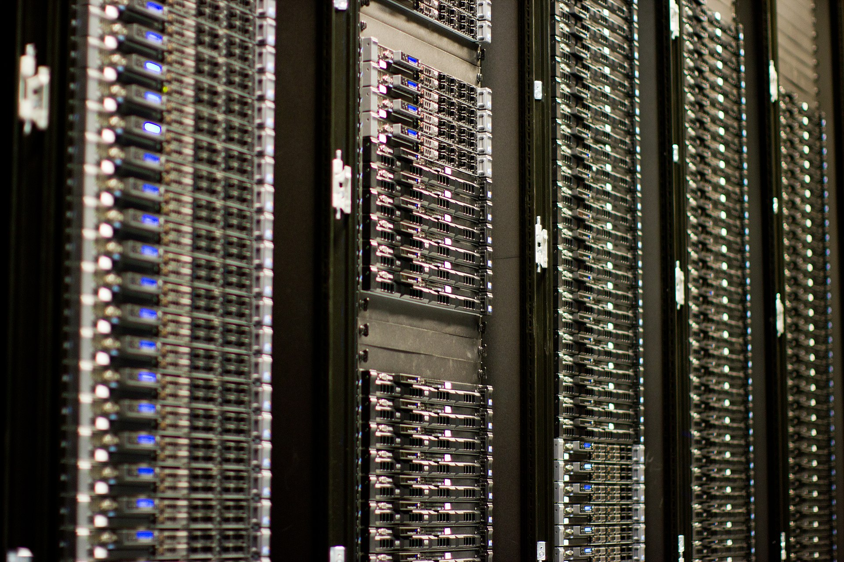
WWW - World Wide Web
Funkciói
Protokollok sokaságát használva köti össze a szervereket az eszközökkel (end-device)
Arra használjuk, hogy az interneten interakcióba lépjünk bármivel
Ezen keresztül érünk el weboldalakat, szolgáltatásokat
DNS, HTTP, HTTPS, de ezekről majd később bővebben
Az alapértelmezett nyelv a HTML, ezt tudja értelmezni és lefordítani olvasható weblapokká
Vannak Statikus és Dinamukis weblapok
A „linkek” használata köti össze a weblapokat és a keresőket
A keresőmotorok végig keresik az úgymond „ indexelt” weblapokat, amiket majd találatként megjelenítenek
A nem indexelt weblapok sokaságát nevezik „Deep Webnek”
A Deep Web sok esetben jelenthet valami olyan tartalmat, ami lehet paywall mögött vagy éppen csak egy banki tranzakció, amihez nem tudunk közvetlen hozzáférni HTTP protokol segítségével, hanem közvetlen URL-ek használatával, de lehet más tartalom is…
WWW – World Wide Web

Slide 15
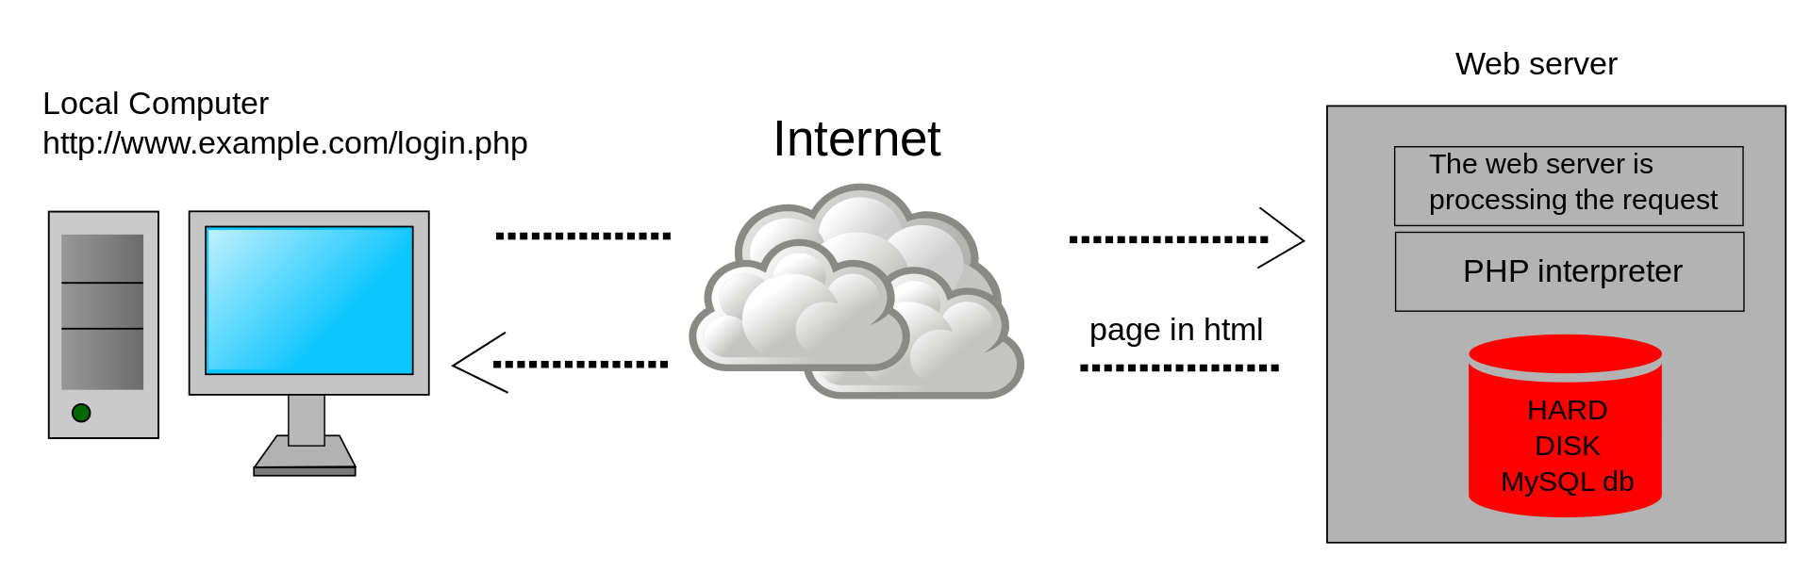
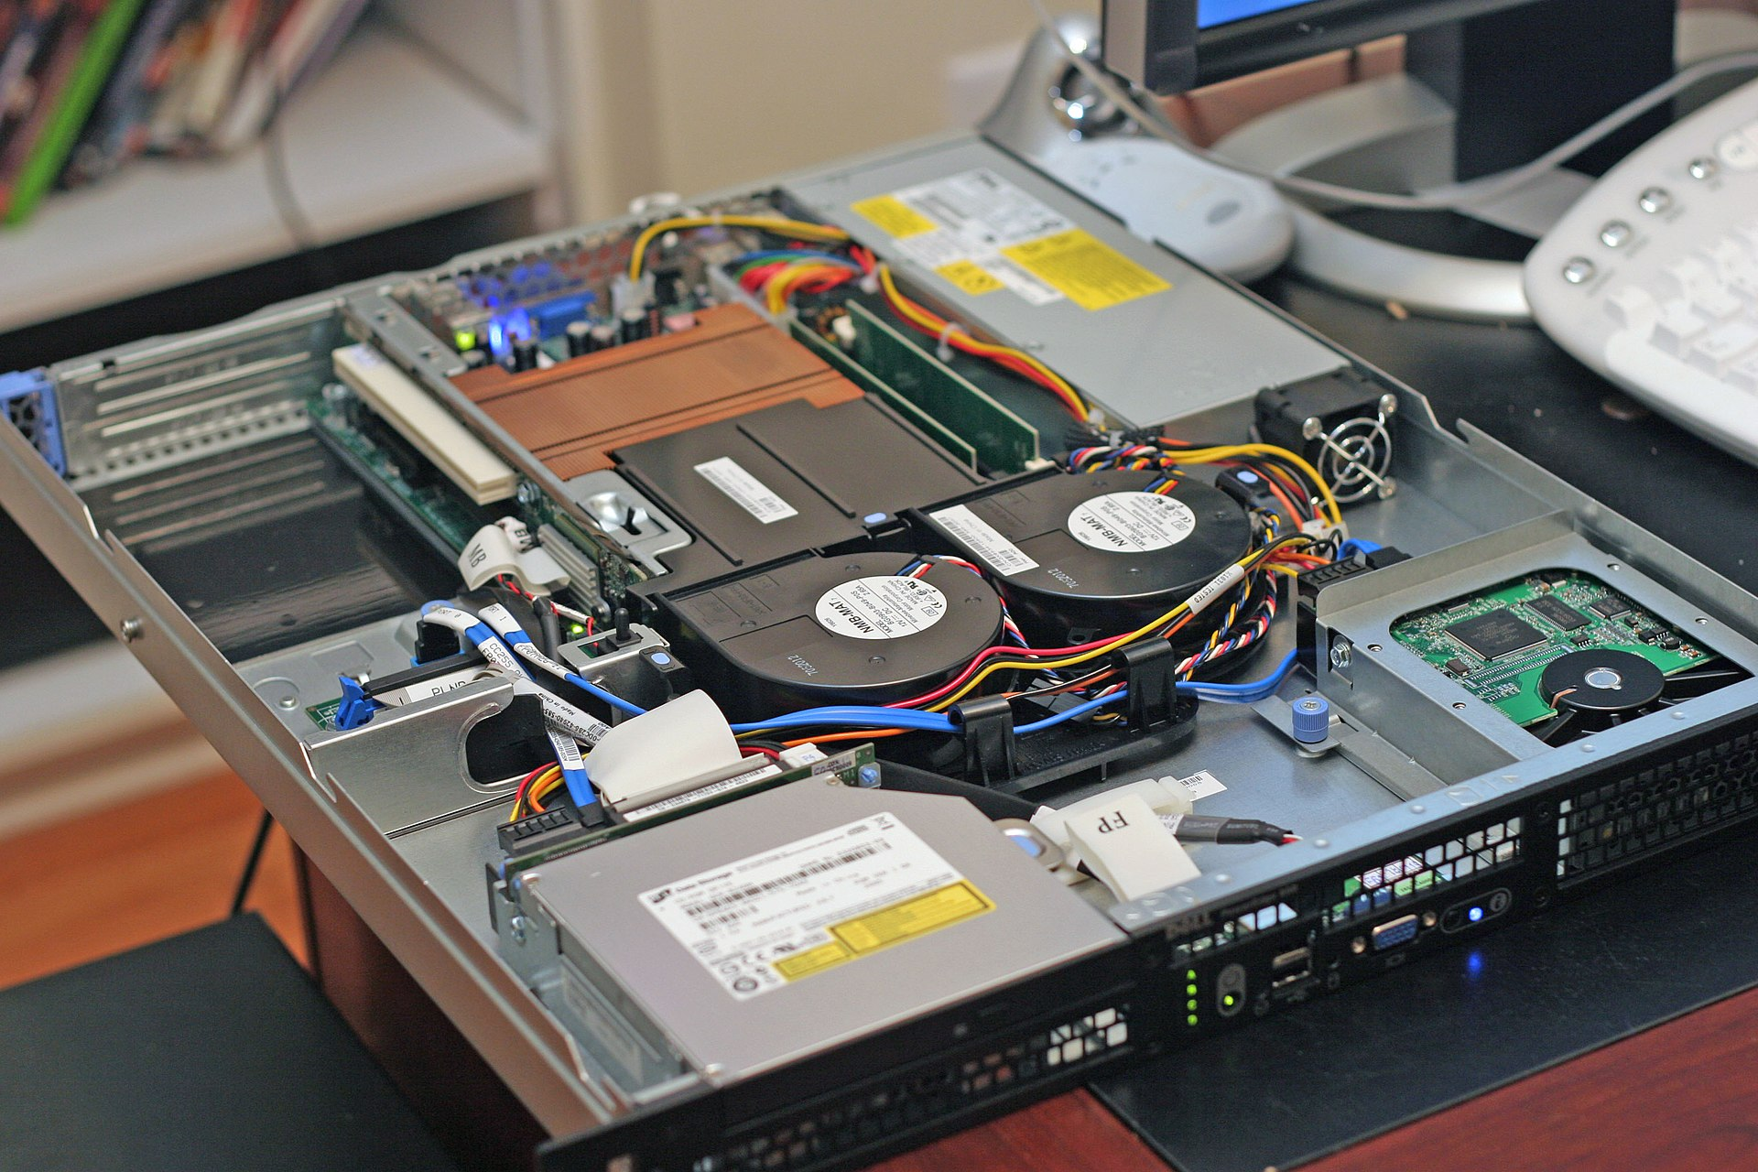
WWW - World Wide Web
A biztonsága eléggé kihasználható, amit ki is szoktak használni
A cybercrime mindennapi dolognak számít
Identity theft, Fraud, Espionage, Intelligence Gathering, Malwares
A biztonsági kockázatokról bővebben majd később.
Privacy
Standards
Security
Internet használat közben az IP címünket azonnal megkaplyák a weblapok azonosítás miatt
A weblapok, web szolgáltatások zökkenőmentes működése miatt van rá szükség
W3C
WHATWG
IETF
ISO
HTTPS protokoll
VPN használata
Finom sütik
Demográfiai/Reklám profilok (Google)
Social networking
Bully
Lehetne még sorolni, de majd lesz róla külön szó
WWW – World Wide Web
Notes:
Recommendations published by the World Wide Web Consortium (W3C)^{[79]}
"Living Standard" made by the Web Hypertext Application Technology Working Group (WHATWG)
Request for Comments (RFC) documents published by the Internet Engineering Task Force (IETF)^{[80]}
Standards published by the International Organization for Standardization (ISO)^{[81]}

Slide 16
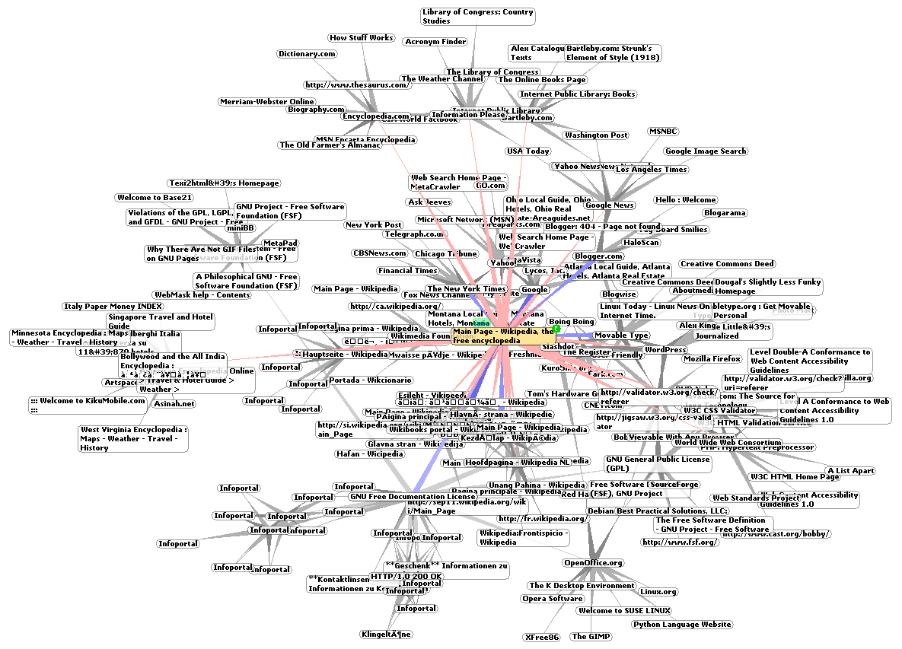
WWW – World Wide Web
TCP/UDP Portok
List of TCP and UDP port numbers - Wikipedia
Notes:
Recommendations published by the World Wide Web Consortium (W3C)^{[79]}
"Living Standard" made by the Web Hypertext Application Technology Working Group (WHATWG)
Request for Comments (RFC) documents published by the Internet Engineering Task Force (IETF)^{[80]}
Standards published by the International Organization for Standardization (ISO)^{[81]}

Slide 17
Köszönöm a figyelmet
Források
Moscow–Washington hotline – Wikipedia
Transatlantic communications cable – Wikipedia
List of TCP and UDP port numbers – Wikipedia
Internet – Wikipedia
Espionage – Wikipedia
Ka band – Wikipedia
World Wide Web – Wikipedia
Google Képek

